Slide 1
IT与国防现代化
指挥信息系统简介
葛睿芃
指挥信息系统的概念
指挥信息系统的组成
指挥信息系统在现代战争中的运用
指挥信息系统的四大关键技术

Slide 2
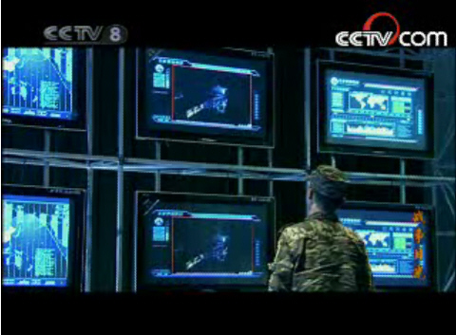

Slide 3
指挥信息系统（C4ISR）
C4 I S R
Command
Control
Communication
Computer
Intelligence
（情报）
Surveillance
（监视）
Reconnaissance
（侦查）

Slide 4
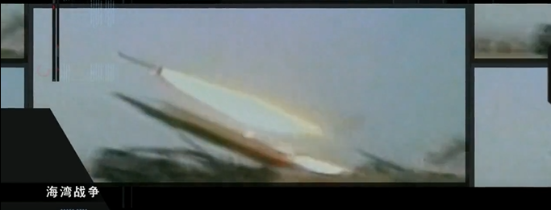
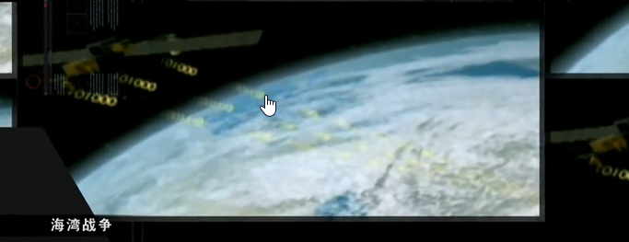
Notes:
1991年的海湾战争，伊拉克的“飞毛腿”发射完导弹之后就逃之夭夭，美军的预警卫星发现目标后，把信息传送给有关部门，经分析辨别，再传给指挥机关，再向部队下达作战命令，等作战飞机匆匆赶来时，“飞毛腿”早已消失地无影无踪。

Slide 5
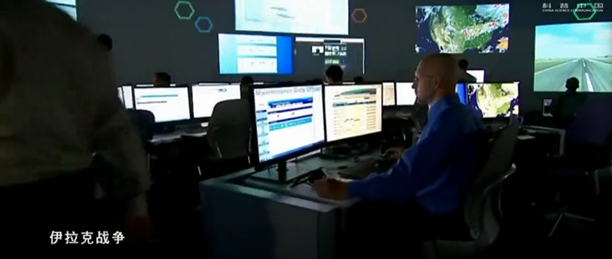
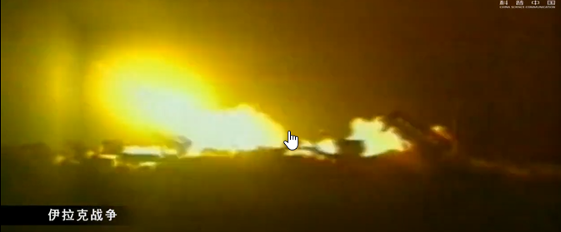
Notes:
但在12年后的伊拉克战场上，飞毛腿升空仅仅12秒，就被美军导弹预警卫星发现，信息被及时传回位于美国本土的北美航天司令部。数据处理中心很快计算出必要的作战数据，然后迅速传回部署在科威特的“爱国者”防空导弹指挥中心。从“飞毛腿”升空到被“爱国者”防空导弹击中，前后不到100秒。

Slide 6
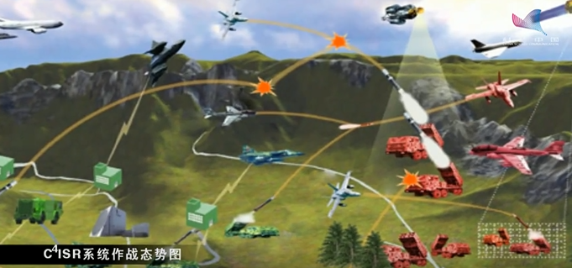
指挥信息系统的组成
指挥系统
控制系统
通信系统
电子计算机系统
情报、监视与侦查系统

Slide 7
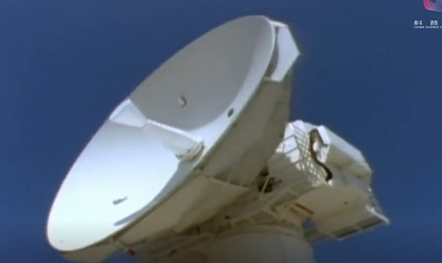
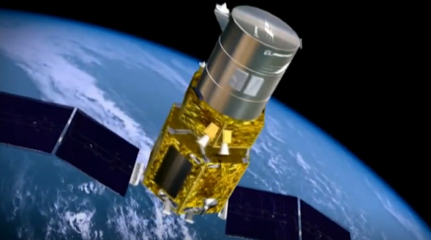
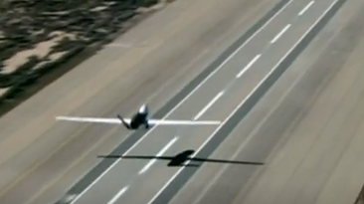
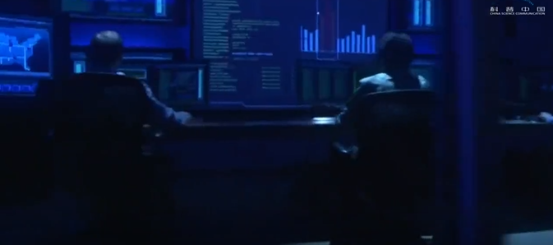
指挥信息系统在现代战争中的运用
收集情报
传递情报
处理情报
显示情报
定下决心
实施指挥
Notes:
卫星、雷达、无人机
通信卫星、光端机、交换机、电台、网络等信息节点、通道和中枢
软硬件设施

Slide 8
指挥信息系统在现代战争中的运用
收集情报
传递情报
处理情报
显示情报
定下决心
实施指挥
情报获取是首要步骤；
将指挥系统与各种探测、侦察设备相连接，直接、及时地会集情报

Slide 9
指挥信息系统在现代战争中的运用
收集情报
传递情报
处理情报
显示情报
定下决心
实施指挥
数字通信、运用计算机等自动化设备
迅速、准确、保密

Slide 10
指挥信息系统在现代战争中的运用
收集情报
传递情报
处理情报
显示情报
定下决心
实施指挥
利用电子计算机加快情报处理速度
自动化，简单化

Slide 11
指挥信息系统在现代战争中的运用
收集情报
传递情报
处理情报
显示情报
定下决心
实施指挥
对情报的实时显示
计算机检索情报

Slide 12
指挥信息系统在现代战争中的运用
收集情报
传递情报
处理情报
显示情报
定下决心
实施指挥
指挥员精心运筹、施谋定计
计算机推演、优劣对比

Slide 13
指挥信息系统在现代战争中的运用
收集情报
传递情报
处理情报
显示情报
定下决心
实施指挥
及时、准确、保密地下达
监督决心的执行情况

Slide 14
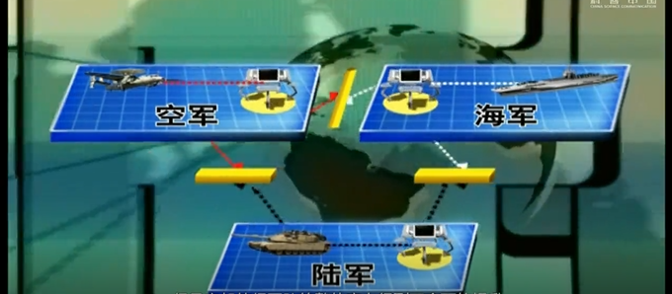
四大关键技术
系统体系结构设计技术
渗透在系统内部的规范、标准、协议等法规
框架：作战体系结构、系统体系结构、技术体系结构
为实现各军兵种的互联互通操作奠定了基础

Slide 15
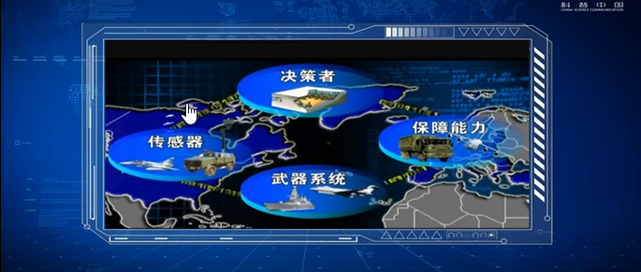
四大关键技术
综合集成技术
将战场指挥控制系统、通信系统、情报监视侦查系统以及其他信息保障系统等集成为一体，最大限度地发挥了指挥自动化系统的整体效能。

Slide 16
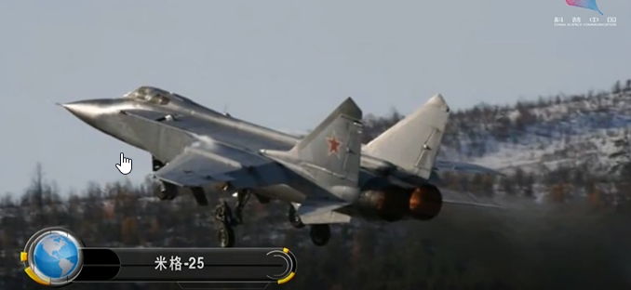
综合集成技术
Notes:
前苏联的米格-25战斗机的各项技术在当时并非是最先进的，但是，运用系统工程原理，将已有航空技术进行综合集成后，战术技术性能获得惊人的突破。

Slide 17
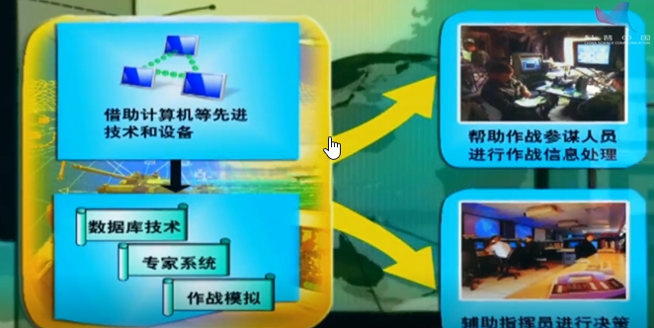
四大关键技术
辅助决策技术

Slide 18
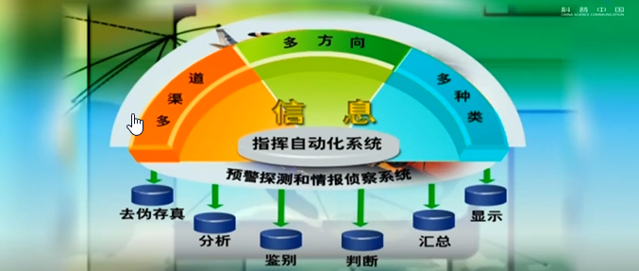
四大关键技术
信息融合技术
对信息进行选择，将信息转化为有价值的情报，迅速形成统一的战场态势信息，并通过显示设备，直观地展现在指挥员面前

Slide 19
总结
使导弹变得精准
使战场变得透明
使三军行动更加协调
战争走进全新的信息化时代

Slide 20
谢谢
参考资料：
1、彼得.克拉克 美国防务兼亚太安全专家——中国版C4ISR——“千手观音”系统 神通广大 2、李旭、程雄、欧中红 武汉数字工程研究所——军事系统综合集成技术研究
3、百度百科、科普中国。

Slide 21
C4ISR系统种类
按作战任务的性质和规模：
战略C4ISR系统；
战役（战区）C4ISR系统；
战术C4ISR系统。
按使用系统的军种：
陆、海、空军、海军陆战队和兵种C4ISR系统
按不同的指挥控制对象：
士兵自动化指挥系统；
信息控制化指挥系统；
武器自动化指挥系统。

Slide 22
自动化指挥系统的构成
从信息流程角度：
信息获取
信息传输 （通信信道、交换设备、通信终端设备）
信息处理
信息显示
决策监控和执行
Notes:
系统体系结构设计技术
综合集成技术
辅助决策技术
信息融合技术

